Slide 1
用電資料與生活機能分析 [提案與操作說明]
Pei-shen Wu

Slide 2
找尋有潛力節電的個體戶

Slide 3
要讓第一線的人
容易回答
想問的問題

Slide 4
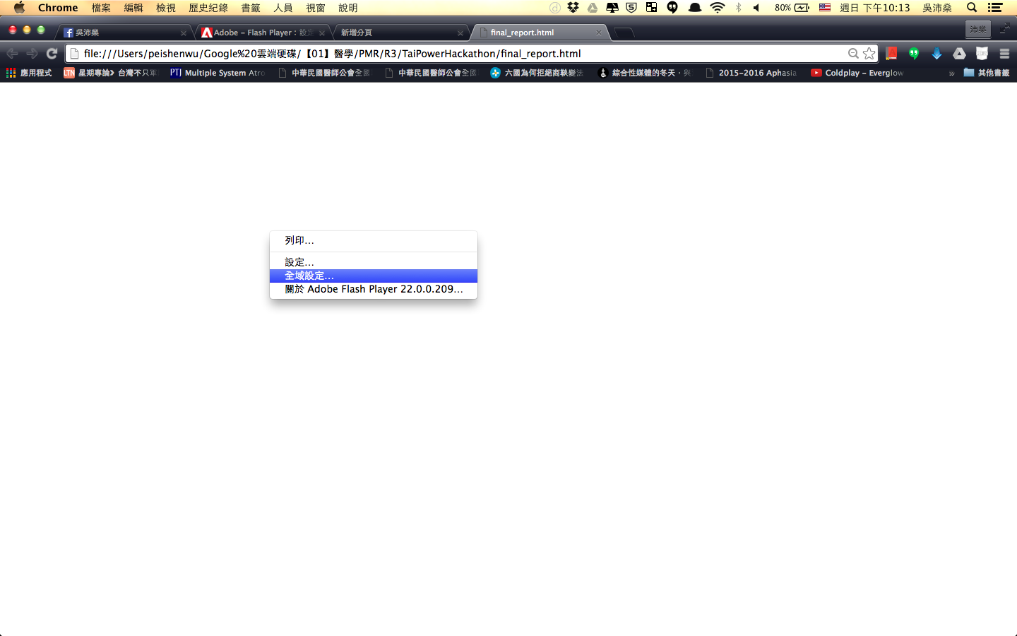
若無法開啟，在網頁上按右鍵，選「全域設定」

Slide 5
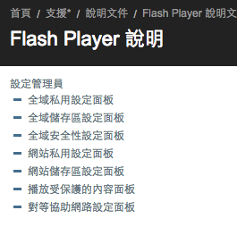
連線到Adobe flash網頁後，點選「全域安全性設定面板」

Slide 6
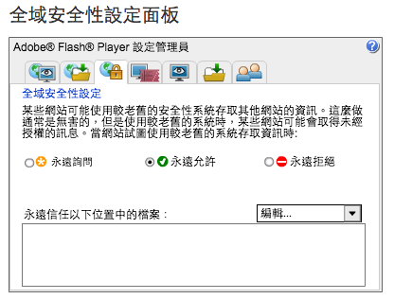
選取「永遠允許」
(預設是關閉的，這個設定主要是
針對在本機上的網頁是否可以開啟flash)

Slide 7
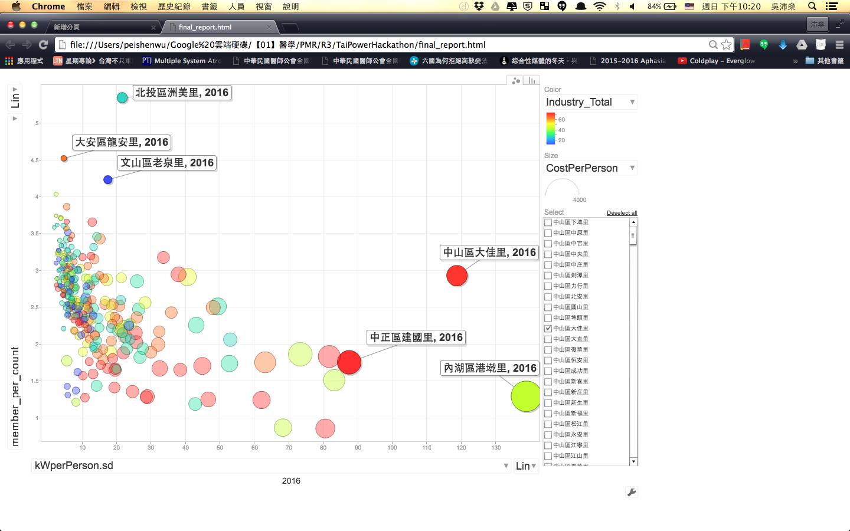
重新整理即可開啟

Slide 8
資料來源
臺北市各區各里之最小統計單位，於2016/6-7月之售電量

Slide 9
變數說明(I)
CostPerCount – 每戶每月電費($NTD)
CostPerPerson – 每人每月電費($NTD)
Industry_Total – 該里內，電費被台電列管的單位家數
Industry_Total = Manufacture_Industry + Service_Industry
Manufacture_Industry – 該里內，屬於生產性事業，其電費被列管的家數
Service_Industry – 該里內，非生產性事業，其電費被列管的家數

Slide 10
變數說明(II)
Total.kW – 該里內每月總售電量(單位kW)
TotalPeople – 該里內戶籍登記人口總數
Above65_percentage – 年齡超過65歲以上比例(%)
from20to65_percentage – 年齡20-64歲比例(%)
below20_percentage – 年齡在19歲以下之比例(%)

Slide 11
變數說明(III)
elementary_schools – 該里內，國小總數
kindergarden – 該里內，幼兒園總數
juniorhigh_schools – 該里內，國中總數
seniorhigh_schools – 該里內，高中總數
kWperCount – 該里內，每戶之售電量(kW)
kWperPerson.avg – 該里內，每人售電量的平均(kW)
kWperPerson.sd – 該里內，每人售電量的標準差(kW)

Slide 12
變數說明(IV)
Member_per_count – 每戶的平均人口數
universities – 該里內的大專院校總數

